Slide 2
Bài
23C
Chuyện ở trường
ở lớp

Slide 3
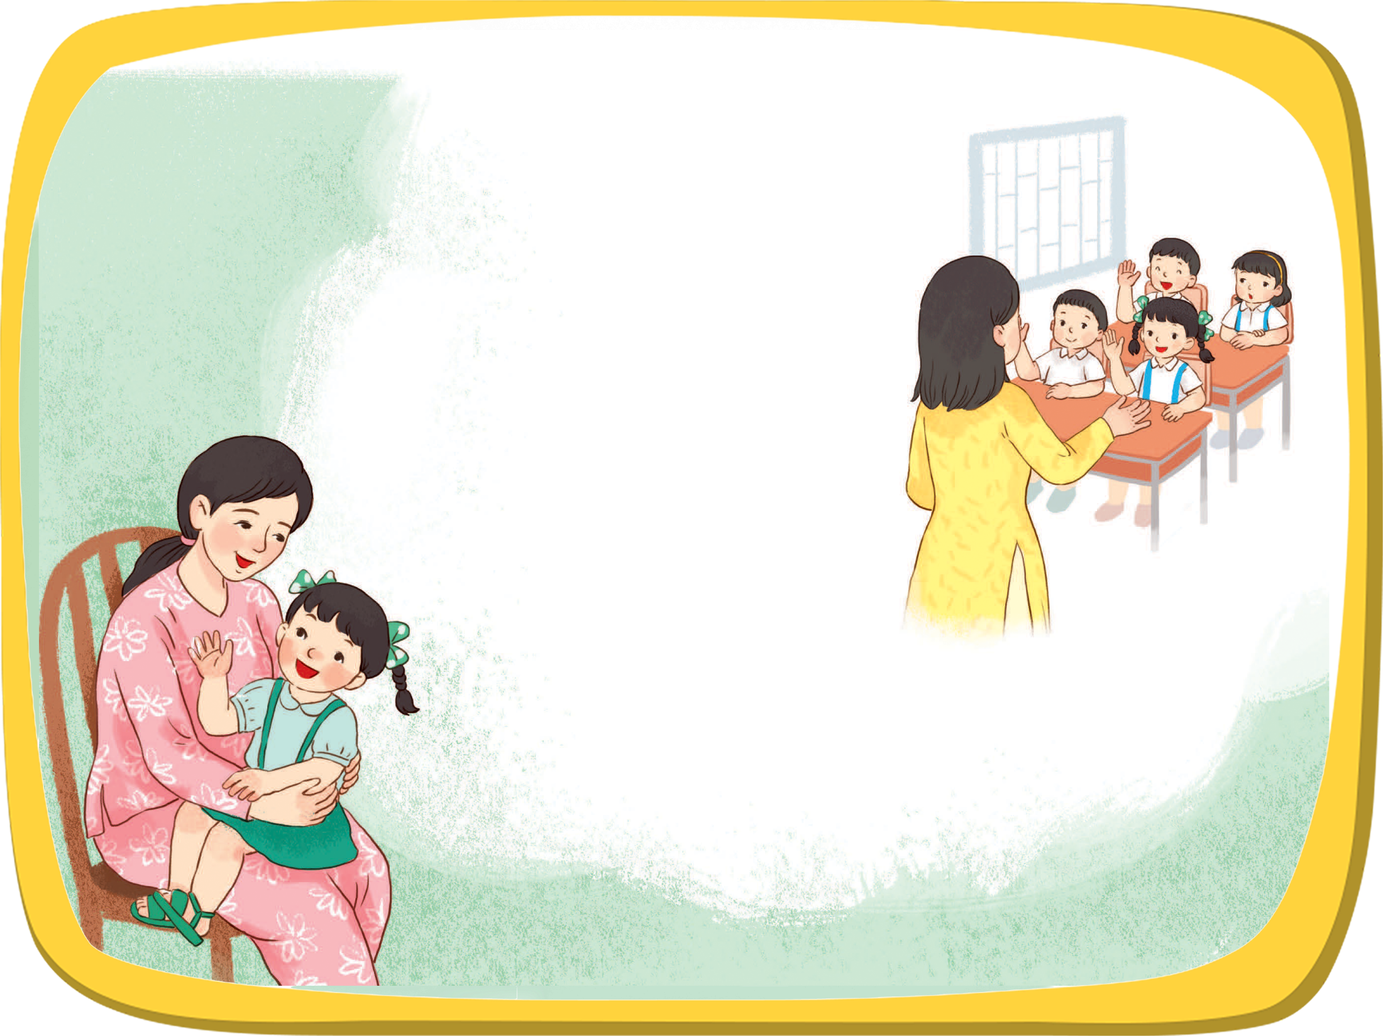
Đọc
Chuyện ở lớp
1.
– Mẹ có biết ở lớp
Bạn Hoa không thuộc bài
Sáng nay cô giáo gọi
Đứng dậy đỏ bừng tai…
2.
– Mẹ có biết ở lớp
Bạn Hùng cứ trêu con
Bạn Mai tay đầy mực
Còn bôi bẩn ra bàn…
3.
Vuốt tóc con mẹ bảo:
– Mẹ chẳng nhớ nổi đâu
Nói mẹ nghe ở lớp
Con đã ngoan thế nào?
(Theo Tô Hà)

Slide 4
Đọc
Chuyện ở lớp
1.
– Mẹ có biết ở lớp
Bạn Hoa không thuộc bài
Sáng nay cô giáo gọi
Đứng dậy đỏ bừng tai…
2.
– Mẹ có biết ở lớp
Bạn Hùng cứ trêu con
Bạn Mai tay đầy mực
Còn bôi bẩn ra bàn…
3.
Vuốt tóc con mẹ bảo:
– Mẹ chẳng nhớ nổi đâu
Nói mẹ nghe ở lớp
Con đã ngoan thế nào?
(Theo Tô Hà)

Slide 5
Đọc
Chuyện ở lớp
1.
– Mẹ có biết ở lớp
Bạn Hoa không thuộc bài
Sáng nay cô giáo gọi
Đứng dậy đỏ bừng tai…
2.
– Mẹ có biết ở lớp
Bạn Hùng cứ trêu con
Bạn Mai tay đầy mực
Còn bôi bẩn ra bàn…
3.
Vuốt tóc con mẹ bảo:
– Mẹ chẳng nhớ nổi đâu
Nói mẹ nghe ở lớp
Con đã ngoan thế nào?
(Theo Tô Hà)

Slide 6
Viết
Tô và viết.
– Tô chữ hoa: G, H
– Viết: Hà Giang.

Slide 7
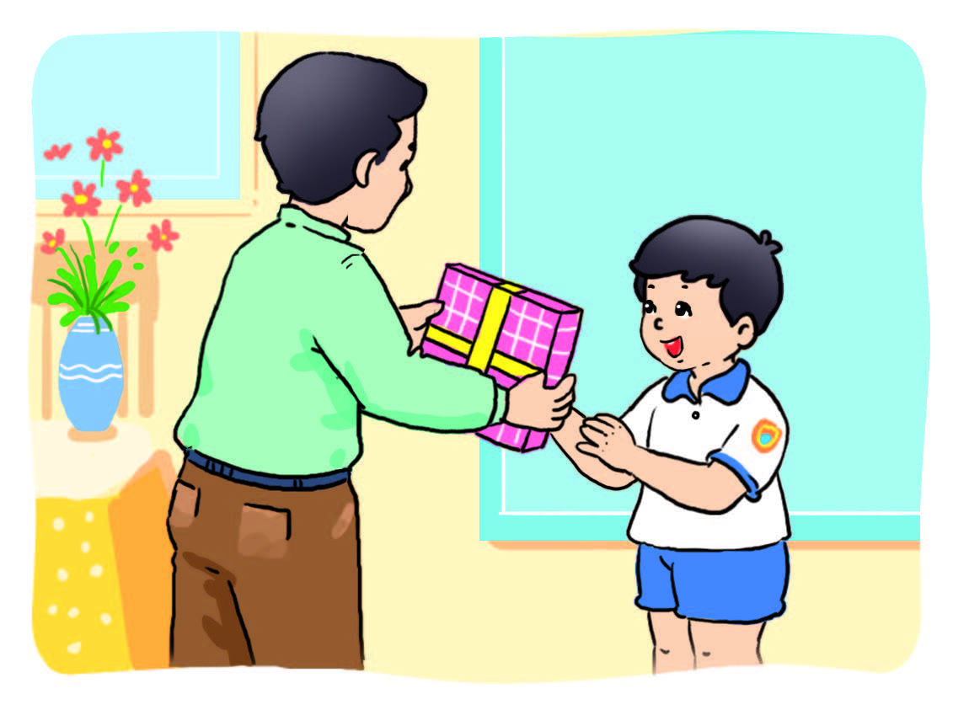
Nghe – nói
Kể cho bạn nghe về một chuyện ở lớp (bạn được khen,
bạn bị nhắc nhở,…)

Slide 8
Notes:
CHÂN THÀNH CẢM ƠN!

